Slide 1

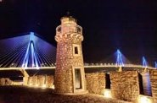
Για τη συνέχεια!
Γυμνάσιο Αντιρρίου
Ομάδα εργασίας: eKids-4-@ll!
Απρίλιος 2019

Slide 2
Τα επομενα βηματα!
Με πρωτοβουλία και οικονομική κάλυψη από τους μαθητές και τους επιβλέποντες καθηγητές, αγοράστηκαν (πέρα από τους σκοπούς του έργου που υποβλήθηκε στο διαγωνισμό ρομποτικής) διάφοροι επιπρόσθετοι αισθητήρες.
Στόχος μας είναι οι πειραματισμοί με εφαρμογές του Διαδικτύου των Πραγμάτων που <<αφουγκράζονται>> το περιβάλλον μέσω αισθητήρων και μεταφέρουν πληροφορία σε διαδικτυακές πλατφόρμες με στόχο την απομακρυσμένη ενημέρωση και αποστολή δεδομένων, όπως ακριβώς πράξαμε και στην εφαρμογή που υποβάλλαμε στον διαγωνισμό.
Αυτή τη φορά, όμως, θα μπορέσουμε να <<αφουγκραστούμε>> και πληροφορίες του περιβάλλοντος χώρου (στην εφαρμογή μας, στον διαγωνισμό, επικεντρωθήκαμε στον άνθρωπο)!

Slide 3
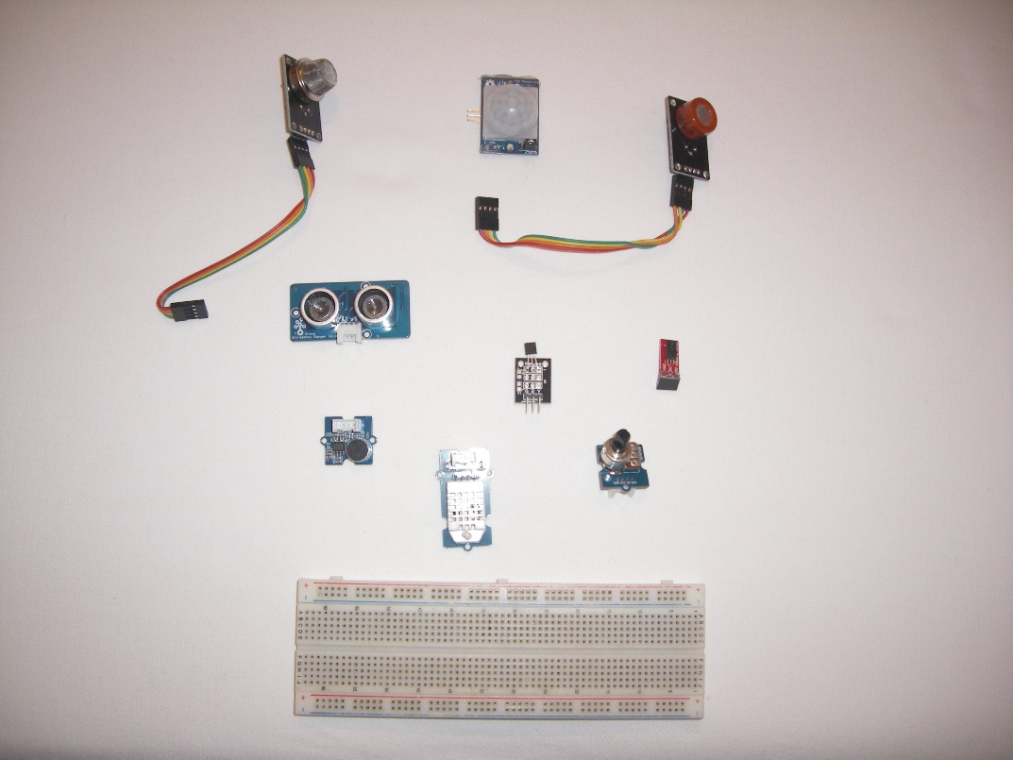
Για το μέλλον, λοιπόν, σχεδιάζουμε να αναπτύξουμε μία ολοκληρωμένη εφαρμογή Διαδικτύου των Πραγμάτων για την παρακολούθηση χώρων και ανθρώπων, πάντα με σεβασμό στην ιδιωτικότητα του ατόμου και την ασφάλεια των δεδομένων του (μέσω κρυπτογραφικών μεθόδων, όπως ο AES-128 που χρησιμοποιήσαμε στο έργο του διαγωνισμού) με στόχο τον εντοπισμό κινδύνων ή καταστάσεων που χρήζουν άμεσης αντιμετώπισης.
Πιο συγκεκριμένα, με τους αισθητήρες που απεικονίζονται δεξιά, θα μπορέσουμε να ανιχνεύσουμε τα εξής:
1^{η} σειρά, από αριστερά προς τα δεξιά:
Επικίνδυνα αέρια, κίνηση, επικίνδυνα αέρια
2^{η} σειρά, από αριστερά προς τα δεξιά:
Απόσταση (αισθητήρας υπερήχων), θερμοκρασία, υγρασία
3^{η} σειρά, από αριστερά προς τα δεξιά
Ήχο, θερμοκρασία/υγρασία, γωνία στρέψης
Στην 4^{η} σειρά είναι μία πλακέτα δοκιμών (breadboard) για την τοποθέτηση των αισθητήρων και την σύνδεσή τους με την πλακέτα δοκιμών του έργου που υποβάλαμε στο διαγωνισμό.

Slide 4
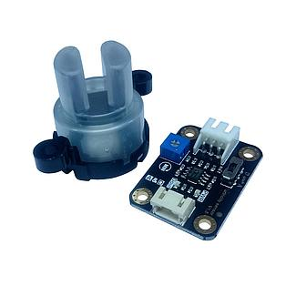
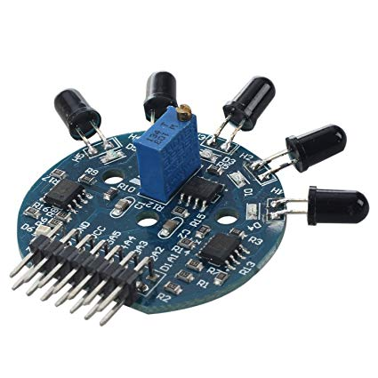
Για το περιβαλλον μας (αλλα και για το σπιτι!)
Η ποιότητα του νερού που πίνουμε αλλά και του θαλασσινού νερού το οποίο χαιρόμαστε το καλοκαίρι, καθώς το χωριό μας είναι παραθαλάσσιο, είναι υψίστης σημασίας ζήτημα για την καθημερινότητά μας. Ο αισθητήρας θολότητας που προμηθευτήκαμε ανιχνεύει την ποιότητα του νερού μετρώντας το επίπεδο θολότητάς του. Μπορεί να ανιχνεύσει αιωρούμενα σωματίδια στο νερό μετρώντας τη διαπερατότητα του φωτός και το ρυθμό σκέδασης που αλλάζει με την ποσότητα των ολικών αιωρούμενων στερεών (Total Suspended Solids – TSS) στο νερό.
Gravity: Analog Turbidity Sensor
Καθώς ζούμε σε μία περιοχή που, ευρύτερα γύρω της, υπάρχουν μεγάλες δασικές εκτάσεις μπορούμε να χρησιμοποιήσουμε τον αισθητήρα εντοπισμού φλόγας αυτό για την ανίχνευση πυρκαγιάς (με γωνία δράσης > 120 μοίρες). Ο αισθητήρας αυτός βασίζεται σε 5 επί μέρους αισθητήρες φλόγας που είναι διατεταγμένοι ο ένας δίπλα στον άλλον σε γωνία 30 μοιρών για μεγαλύτερη ακτίνα δράσης γύρω από τη συσκευή αισθητήρα
5-Channel Flame Sensor/Detector Module

Slide 5
Και Ο απΩτερος, ΦΙΛΟΔΟΞΟΣ, στΟχος μας!
Πέρα από τα βραχυπρόθεσμα σχέδιά μας που περιγράψαμε προηγούμενα, με τα εξαρτήματα που συγκεντρώσαμε, μαζί με αυτά του διαγωνισμού, θα μπορέσουμε να δημιουργήσουμε ένα μικρό αλλά λειτουργικό και εύκολο στη χρήση του σχολικό εργαστήριο στα πλαίσια των μαθημάτων της Πληροφορικής και της Τεχνολογίας όπου θα εκπονούνται εργασίες από τους μαθητές.
Το εργαστήριο αυτό θα το αφήσουμε στα παιδιά που θα φοιτήσουν στο σχολείο μας τα χρόνια που θα έρθουν ελπίζοντας ότι θα τους δώσει τροφή για σκέψη και δημιουργικότητα έτσι ώστε κάθε χρονιά το μικρό μας εργαστήριο να γίνεται όλο και μεγαλύτερο σε εξαρτήματα, δυνατότητες, αλλά και εφαρμογές χρήσιμες στους ανθρώπους.
Ο διαγωνισμός αυτός ήταν το έναυσμα και η αρχή για όλα τα σχέδιά μας και, γι’ αυτό, οφείλουμε ένα μεγάλο ευχαριστώ στους διοργανωτές του και τους κριτές που μας εμπιστεύτηκαν!

Slide 6

Σας ευχαριστούμε πολύ!

